Slide 1


绩盟网络
JIMENG NETWORK
COMPANY PROFILE 2026
让技术，真正
长在业务里
Engineering that lives inside your business.
策划 · 开发 · 运营 · AI FDE 前置部署工程
上海绩盟网络科技有限公司 | Since 2014

Slide 2

WHO WE ARE
十二年，一支把事情做成的团队
Twelve years of turning ideas into shipped, working systems.
上海绩盟网络科技有限公司成立于 2014 年，是一家以工程交付为核心的数字化与 AI 技术服务商。团队由互联网营销专家、品牌策划、资深工程师与设计师组成，核心技术班底共事十余年。
我们为美妆、奢侈品、电商与互联网平台等行业的品牌，提供从策划、开发到运营的全链路服务；如今，我们以 FDE（前置部署工程）的方式，把 AI 直接交付进客户的真实业务。
2014
100+
成立于上海
累计交付项目
Founded in Shanghai
Projects delivered
千万级
1000+
Founded in Shanghai in 2014, Jimeng Network is an engineering-first digital & AI services company. We deliver strategy, engineering and operations for brands across beauty, luxury, e-commerce and internet platforms — and now deploy AI straight into client workflows through Forward Deployed Engineering.
系统开发与长期运维
AI 营销短视频 / 月
10M-scale systems built & run
AI videos produced monthly
JIMENG NETWORK · 绩盟网络
01

Slide 3

OUR JOURNEY
每一次技术浪潮，我们都在一线交付
On the front line of every technology wave since 2014.
2014
移动时代
平台时代
2026
WEB & BRAND
MOBILE
PLATFORMS
AI-NATIVE
品牌数字化
微信生态与移动端
企业级系统
AI 原生
响应式官网、品牌策划、营销推广 H5
公众号、小程序、电商 APP、社群营销工具
企业管理系统、C2C 商城与结算、多账号管理平台
AIGC 内容生产线、AI FDE 驻场交付、自研产品 ThinkNova
JIMENG NETWORK · 绩盟网络
02

Slide 4




WHAT WE DO
四大核心业务
From strategy to shipped systems — and now, AI in production.
01
02
03
04
NEW
项目方案策划
开发与执行
项目及社群运营
AI FDE
前置部署工程
Strategy & Planning
Engineering & Delivery
Operations & Growth
Forward Deployed Engineering
商业模式、营销活动与品牌策划，结合企业自身优势，量身定制项目方案与运营思路。
设计、开发、测试、运维一体化，覆盖官网、小程序、APP 与企业管理系统的多终端定制开发。
基于用户与数据分析，提供线上平台与私域社群运营，以及营销方案与线下活动执行。
工程师驻场嵌入业务一线，把大模型、AIGC 与智能体真正部署进客户的工作流。
JIMENG NETWORK · 绩盟网络
03

Slide 5

04
NEW BUSINESS
AI FDE
前置部署工程 · Forward Deployed Engineering
AI 项目很少败在模型不够好，
而是败在没有人把它接进真实业务。
AI projects rarely fail because the model isn't good enough — they fail because no one wires it into the real business.
JIMENG NETWORK · 绩盟网络
04

Slide 6
WHAT IS FDE
不是外包，也不是买一个账号
Not outsourcing. Not another SaaS seat. Engineers in the room.
FDE（Forward Deployed Engineer）源自硅谷头部 AI 与数据公司的交付模式：工程师不在远端等需求，而是前置部署到客户一线，与业务团队并肩，从真实问题出发，把 AI 做成能上线、能用、能持续迭代的生产系统。
 | 传统外包 Outsourcing | 标准 SaaS Off-the-shelf SaaS | 绩盟 AI FDE Jimeng AI FDE
起点 | 需求文档 | 标准功能 | 业务现场的真实问题
交付物 | 按文档交付的软件 | 一个通用账号 | 跑在业务里的 AI 系统
定制深度 | 中 | 低 | 深度贴合流程与数据
迭代速度 | 变更需重新报价 | 等待产品排期 | 驻场快速迭代
对结果 | 交付即结束 | 用户自行摸索 | 对上线效果负责，并移交能力
Pioneered by leading Silicon Valley AI and data companies: engineers embed with your team, start from real problems, and ship AI as production systems.
JIMENG NETWORK · 绩盟网络
05

Slide 7





HOW WE DELIVER
四步，把 AI 从想法变成生产系统
A four-phase delivery method, from on-site discovery to handover.
01
02
03
04
诊断
原型
部署
移交与运营
Discover
1–2 周
Prototype
2–4 周
Deploy
4–8 周
Transfer & Run
持续
驻场访谈、流程拆解、数据盘点，找出投入产出比最高的 AI 切入点
用真实数据跑通最小可用原型，业务方全程参与验收
接入企业系统与权限体系，灰度上线，建立监控与效果评测
文档、培训与运维移交；或由我们长期运营托管、持续迭代
交付物 DELIVERABLES 场景诊断报告 · 可运行原型 · 生产级系统 · 效果评测看板 · 运维与使用手册
* 周期为参考值，依项目范围调整 Typical timeline; varies by scope
JIMENG NETWORK · 绩盟网络
06

Slide 8


CAPABILITY STACK
一套完整的 AI 工程能力栈
Full-stack AI engineering — from models to the apps your team actually uses.
应用层
智能客服 · 内容生产 · 销售助理 · 数据分析 Agent
安全与合规
APPLICATIONS
Guardrails
编排层
Agent 工作流 · 提示词工程 · 多模型路由 · 效果评测
权限分级与操作审计
数据安全与私有化部署
内容合规自动审核
ORCHESTRATION
数据层
RAG 知识库 · 企业数据接入 · 素材资产管理
系统集成
DATA
Integrations
模型层
大语言模型 · 图像生成 · 视频生成 · 语音合成（多供应商调度）
企业微信 · 公众号 · 小程序
OA / CRM / 电商后台
对象存储与素材库
MODELS
JIMENG NETWORK · 绩盟网络
07

Slide 9




SOLUTION PLAYBOOKS
把 AI 接进四类典型业务
Playbooks distilled from the industries we have served.
电商零售 · E-commerce & Retail
美妆个护 · Beauty
AI 商品内容工厂
营销素材智能中台
商品图、卖点文案、短视频批量生成，与商品库打通，上新即出内容，多平台规格一键适配。
素材统一管理与检索，AI 多平台改写与多语种适配，品牌规范与广告合规自动审核。
奢侈品 · 高端零售 · Luxury
内容与平台 · Platforms
顾问式销售 AI 助理
AI 营销短视频生产线
基于产品知识库与服务话术，辅助顾问一对一沟通，回复有温度、合乎品牌调性。
脚本、分镜、生成、质检全流程工业化，稳定支撑月千条级的持续产出。
JIMENG NETWORK · 绩盟网络
08

Slide 10




FDE CASE · 闲鱼 XIANYU
闲鱼 AI 营销短视频生产线
PRODUCTION PIPELINE
AI marketing video production line for Xianyu.
选题与脚本
Brief & Script
1000+
AI 分镜
Storyboard
条 AI 营销短视频 / 月 AI videos delivered every month
成片生成
Generation
为闲鱼的营销场景提供 AI 营销短视频的规模化生产。我们将自研的 ThinkNova AIGC 管线部署为专属生产线：从营销选题、脚本、分镜到成片生成、人工质检与批量交付，全流程标准化，稳定支撑每月 1000+ 条的持续产出。
质检审核
QA & Review
批量交付
AIGC 视频
规模化交付
专属生产线
持续运营
Batch Delivery
JIMENG NETWORK · 绩盟网络
09

Slide 11
SELECTED CLIENTS
服务品牌
Brands we have served — from global luxury to China's leading platforms.
L'ORÉAL
VACHERON
CONSTANTIN
1号店
欧莱雅
江诗丹顿
1号店 YHD
美妆 · Beauty
奢侈品腕表 · Luxury
电商零售 · E-commerce
闲鱼
1500
LUXURY CAR CLUB
二次源
闲鱼 Xianyu
1500 名车俱乐部
二次源
互联网平台 · Platform
高端社群 · Community
消费工具 · Fintech
品牌名称仅用于说明服务经历，相关商标归各自权利人所有。 Trademarks belong to their respective owners.
JIMENG NETWORK · 绩盟网络
10

Slide 12
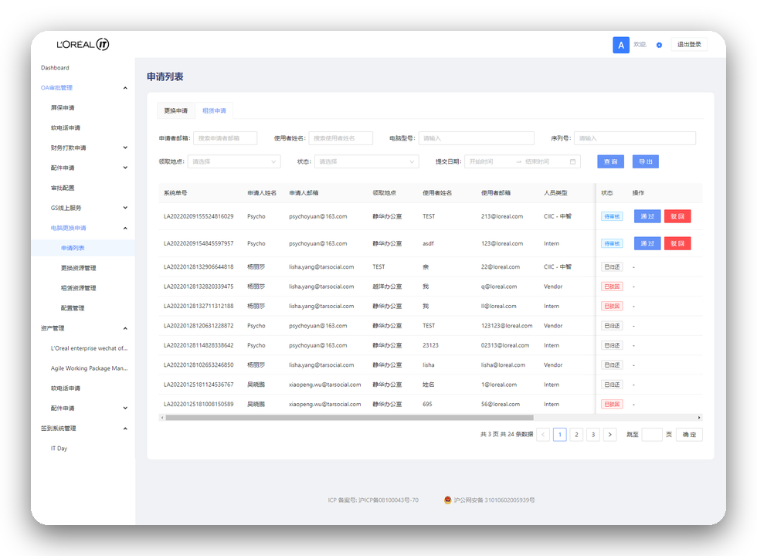
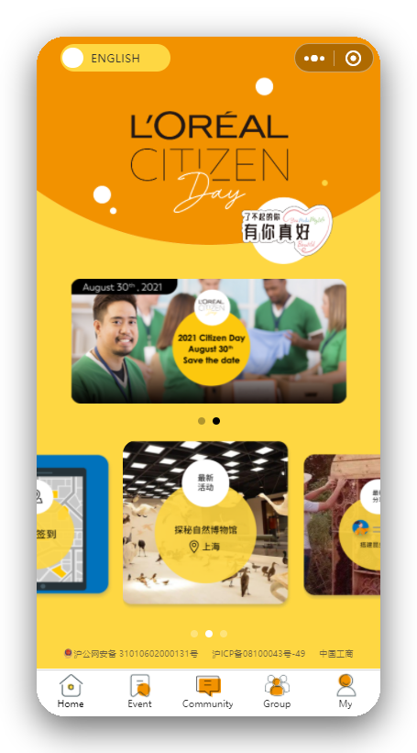
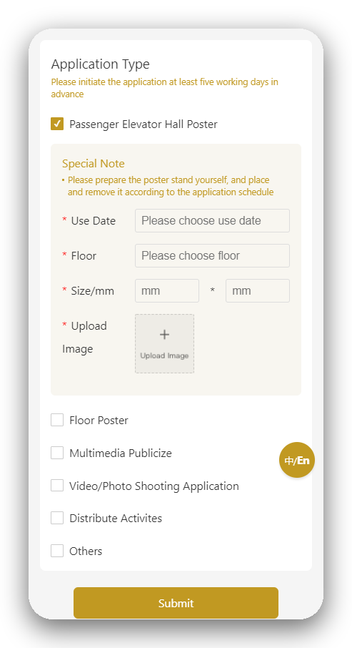

CLIENT CASE · 01
长期合作 LONG-TERM
中国欧莱雅 · 营销数字化服务
L'Oréal China — marketing digital IT services
长期为欧莱雅的营销与 OA 管理体系提供 IT 服务支持，从项目策划建议到系统迭代运维全程参与，并满足品牌对项目安全性的严格要求。
服务内容 SCOPE
项目策划与技术建议
OA 管理配套 H5 与项目素材管理
营销 H5 与小程序开发
多公众号管理平台的迭代与维护
JIMENG NETWORK · 绩盟网络
11

Slide 13
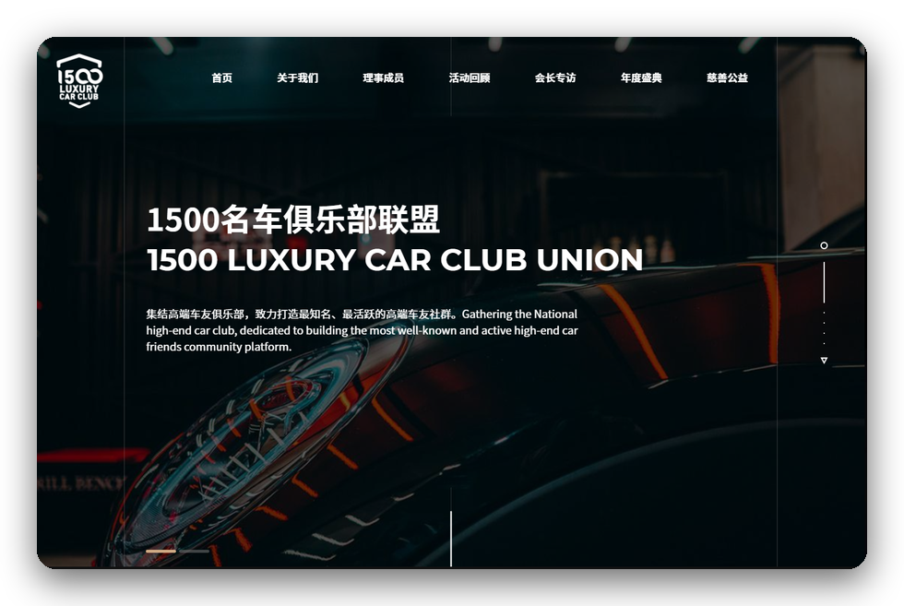
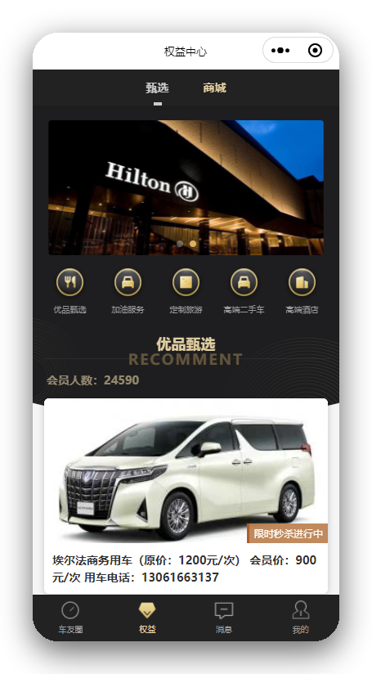
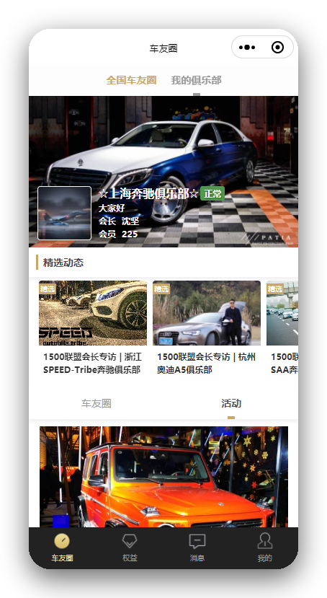
CLIENT CASE · 02
1500 名车俱乐部联盟
1500 Luxury Car Club Union — brand, platform & events
1500 名车俱乐部集结全球高端车友，整合全国各高端品牌车友会，为社群提供活动与服务。我们为其策划并执行整套线上产品与配套营销方案。
服务内容 SCOPE
企业品牌宣传策划
官网与公众号搭建
社群营销小程序开发
线下展会策划与执行
长期运营建议与方案
JIMENG NETWORK · 绩盟网络
12

Slide 14
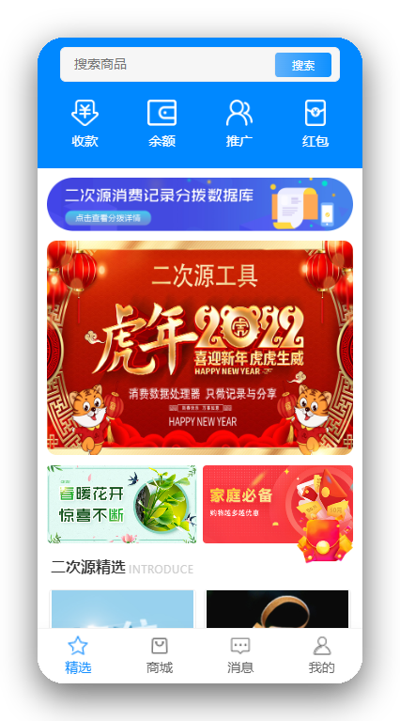
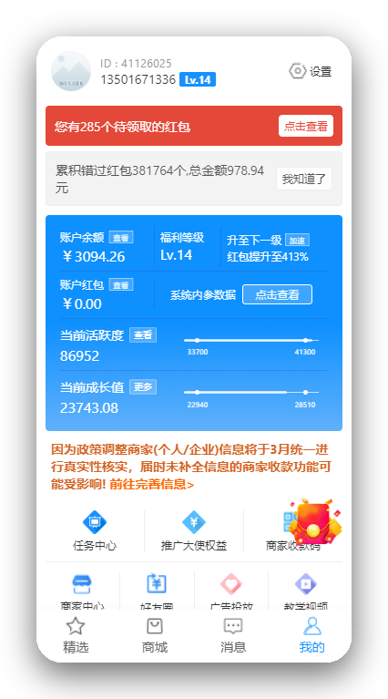
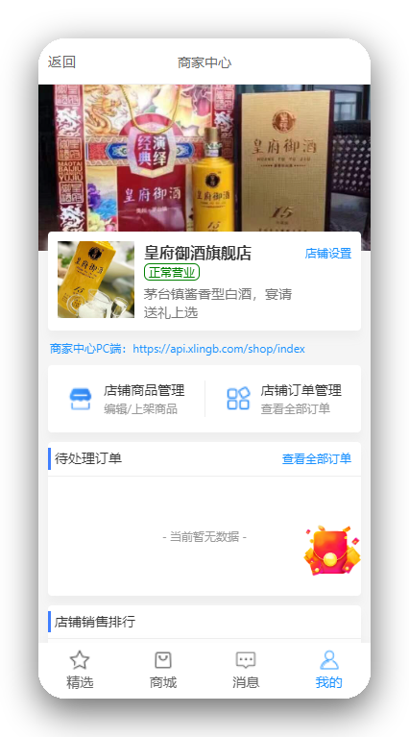
CLIENT CASE · 03
平台流水 千万+
二次源 · 消费工具平台
Erciyuan — C2C mall, settlement & payment tool
二次源是集 C2C 商城、结算系统与付款工具于一体的平台，平台用户流水超过千万。我们与其深度合作，从方案策划到技术开发、内容与活动全面参与。
服务内容 SCOPE
项目与执行方案策划
公众号 / APP 技术开发
短视频内容制作
营销活动策划与执行
JIMENG NETWORK · 绩盟网络
13

Slide 15




OUR PRODUCT
ThinkNova
绩盟技术团队自研 AI 营销内容平台
选场景 Pick a scene
01
新品、探店、促销、价目表、节日营销
选场景、填商品、传照片，约 3 分钟生成可直接发布的 15 秒营销短视频或营销海报。它既是面向小微经营者的 SaaS 产品，也是我们 FDE 交付中 AIGC 生产线的核心引擎。
填信息 Fill two lines
02
只需商品名与价格活动
Built in-house by our core team: pick a scene, add a product, upload a photo — a ready-to-post 15-second video in about 3 minutes.
传照片 Upload a photo
03
成片还原真实门头与商品外观
~3 min
9
2
点生成 Generate
04
出片 To video
种输出语言 Languages
产品线 视频+海报
台词、配音、分镜、字幕全自动
JIMENG NETWORK · 绩盟网络
14

Slide 16





WHY JIMENG
为什么选择绩盟
Six reasons brands keep working with us.
十年稳定班底
全链路能力
品牌级交付标准
A decade-long core team
End-to-end
Brand-grade standards
核心技术成员共事十余年，交付质量不因人员流动而打折。
策划、设计、开发、运营与 AI，一个团队闭环交付。
服务国际美妆与奢侈品牌，熟悉品牌安全与合规要求。
千万级系统经验
AI 原生能力
长期陪伴
Proven at scale
AI-native
Long-term partner
多个千万级系统的开发与长期运维经验。
自研 AIGC 管线，具备月千条级的内容规模化产能。
一对一专属服务，上线之后持续迭代与运营。
JIMENG NETWORK · 绩盟网络
15

Slide 17



ENGAGEMENT MODELS
三种合作方式，按需选择
Choose how we work together.
推荐 RECOMMENDED
项目制交付
AI FDE 驻场
长期运营托管
Project-based
Forward Deployed
Managed Operations
明确范围、里程碑与验收标准，适合官网、小程序、APP 与企业系统开发。
工程师嵌入客户团队，按诊断、原型、部署、移交四阶段交付 AI 生产系统。
内容生产、平台运维与社群运营按月服务，持续交付，持续优化。
固定范围与报价
驻场或远程嵌入
月度服务包
里程碑验收
按阶段交付与验收
AI 内容规模化产出
上线后质保维护
能力移交与培训
数据复盘与迭代
JIMENG NETWORK · 绩盟网络
16

Slide 18
THANK YOU
数字时代瞬息万变，我们从不随波逐流。
站在「提供价值」的原点，专注做好每一件承诺您的事。
The digital age changes fast; we never drift with the tide. We start from delivering value — and do everything we promise.
上海绩盟网络科技有限公司
Shanghai Jimeng Network Technology Co., Ltd. · jimeng.it.com

